Slide 1

İnsan Kaynakları Otomasyon Sistemi

Slide 2
İnsan Kaynakları Otomasyonu
EMSA SOFT insan kaynakları sistemi, insan kaynakları için bilgi girişlerinin yapabilmesi ve personel takip kolaylığının sağlanması amacıyla tasarlanmış bir sistemdir.
Projemizde çalışanların bilgilerine ulaşabilir çalışanların departmanlara yerleştirilebilme, zam ekleme, mesai ekleme ve izin verme gibi işlemleri yapabilmektedir.

Slide 3

Çalışmalarımız
Guna ui kullanarak kullanıcı arayüzü oluşturma.
Personel bilgilerini sql kullanarak veritabanına aktarma.
Personel bilgilerini sql kullanarak veritabanınından çekme.
Id, ad, soyad gibi personel bilgilerini datagridview kullanarak filtreleyerek sorgulama.
Visiual Studio da C# Winforms uygulaması üzerinden sql syntax yazımı hakkında araştırma.
Microsoft SQl Server Managment Studio kullanılarak gerekli veri tabanı oluşturulması.
Ve Daha Fazlası.

Slide 4
Projemizde Var Olan Özellikler
Kullanıcı Girişi, Kullanıcı Girişi için Kayıt Sayfası
Personel Ekle: Personel Ekleme, Personel Güncelleme, Personel Silme, Personel Listeleme
Departmanlar : Departman Ekleme, Departman Güncelleme, Departman Silme
Maaş Zamları: Yüzde Göre Zam Verme, Fiyata Göre Zam Verme
Mesai Ekle: Mesai Ücreti ve Tutarını Belirleme
Mesailer: Yüzde Göre Zam Verme, Fiyata Göre Zam Verme
İzin Listele : İzin Türlerini ve İzin Verilecek Personelleri Ekleme, Güncelleme, Silme

Slide 5
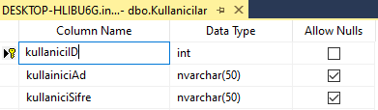
Projemizde Var Olan Özellikler
Şekil 1.2’de ki resimde görmüş olduğunuz kullanıcı girişi tablosudur. Bu tablonun görevi bu programa giriş yaparken kullanıcı adı ve şifre kısımlarınını bünyesinde tutmasıdır.

Slide 6
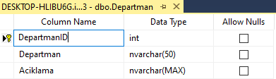
Projemizde Var Olan Özellikler
Şekil 1.3’de ki resimde görmüş olduğunuz departman tablosudur. Bu tablonun görevi departman ve açıklama kısımlarına girilen bilgilerin bünyesinde tutmasıdır.

Slide 7
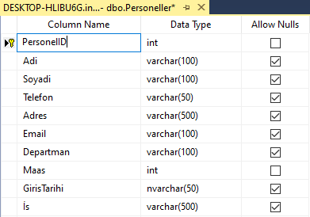
Projemizde Var Olan Özellikler
Şekil 1.4’de ki resimde görmüş olduğunuz personeller tablosudur. Bu tablonun görevi personellerin adı, soyadı, mail, telefon, adres, yaptığı iş, maaş gibi bilgileri bünyesinde tutmasıdır.

Slide 8
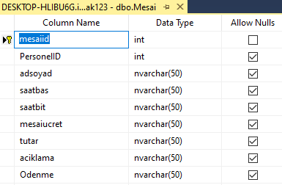
Projemizde Var Olan Özellikler
Şekil 1.5’da ki resimde görmüş olduğunuz mesai tablosudur. Bu tablonun görevi personellerin adı, soyadı, mesai başlama ve bitiş saatlerini, mesai ücretini, tutarını, açıklamasını, ödenme gibi bilgileri bünyesinde tutmasıdır.

Slide 9
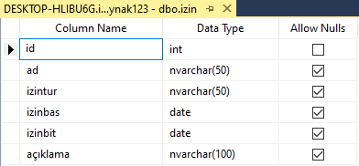
Projemizde Var Olan Özellikler
Şekil 1.6’de ki resimde görmüş olduğunuz tablosudur. Bu tablonun görevi izin almış olan personellerin adını, aldığı iznin türünü, iznin başlangıç, bitiş tarihlerini ve açıklama kısımlarını bünyesinde tutmasıdır.

Slide 10
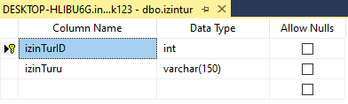
Projemizde Var Olan Özellikler
Şekil 1.7’de ki resimde görmüş olduğunuz izin tür tablosudur. Bu tablonun görevi izin türlerini bünyesinde tutmasıdır.

Slide 11
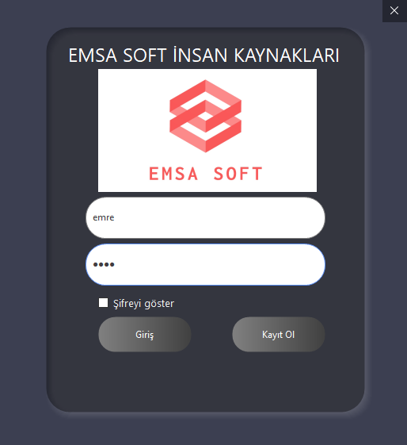
Projemizde Var Olan Özellikler
Şekil 2.1’de ki resimde görmüş olduğunuz gibi kullanıcı için giriş ara yüzü tasarladık. Tasarımımızı bilgisayar kullanmayı pek bilmeyen personeller için ara yüzü basit olarak ayarlanmıştır.

Slide 12
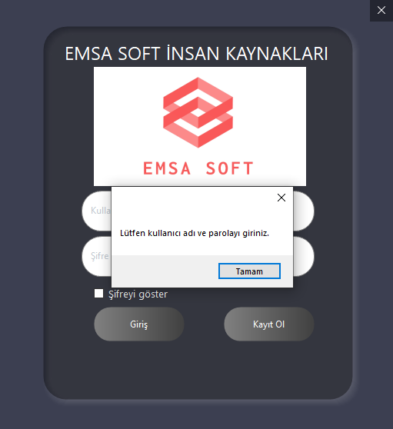
Projemizde Var Olan Özellikler
Şekil 2.2’de ki resimde görmüş olduğunuz kullanıcı girişinde eğer kullanıcı veya parola alanları boş bırakılırsa mesaj kutusu tarafından uyarılır.

Slide 13
Projemizde Var Olan Özellikler
Şekil 2.3’te ki resimde görmüş olduğunuz kullanıcı girişinde eğer kullanıcı şifreyi yanlış girer ise mesaj kutusu tarafından uyarılır.

Slide 14
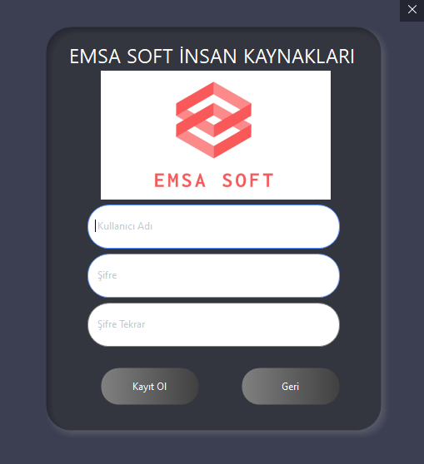
Projemizde Var Olan Özellikler
Şekil 2.4’te ki resimde görmüş olduğunuz kullanıcı girişinde eğer kullanıcı daha önce programa kayıt olmadıysa bu alandan programa kayıt olabilir

Slide 15
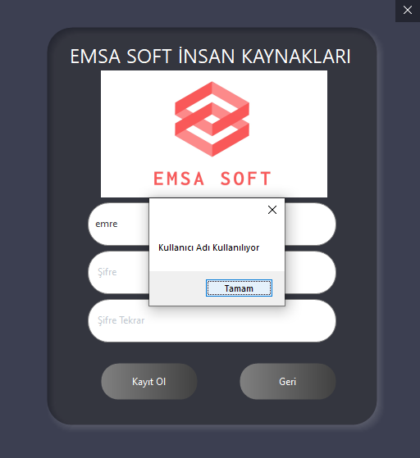
Projemizde Var Olan Özellikler
Şekil 2.5’de ki resimde görmüş olduğunuz kullanıcı kayıt olurken eğer kullanıcının girdiği kullanıcı adı başka bir kullanıcı tarafından daha önce alınmışsa mesaj kutusu tarafından uyarılır.

Slide 16
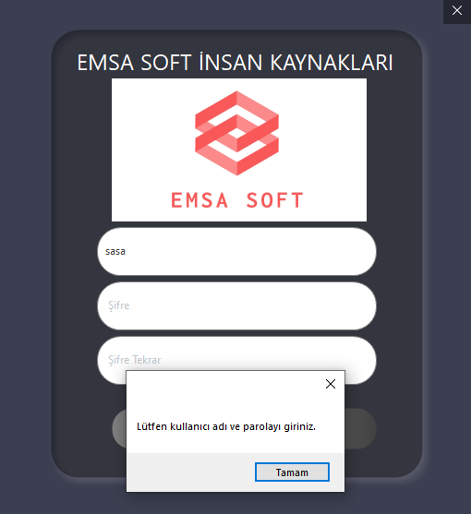
Projemizde Var Olan Özellikler
Şekil 2.5’de ki resimde görmüş olduğunuz kullanıcı kayıt olurken eğer kullanıcı kullanıcı adı ve şifreyi boş bırakılırsa mesaj kutusu tarafından uyarılır.

Slide 17
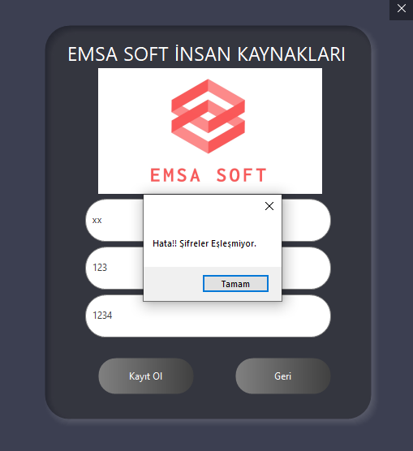
Projemizde Var Olan Özellikler
Şekil 2.6’de ki resimde görmüş olduğunuz kullanıcı kayıt olurken eğer kullanıcı şifreyi yanlış yazarsa mesaj kutusu tarafından uyarılır.

Slide 18
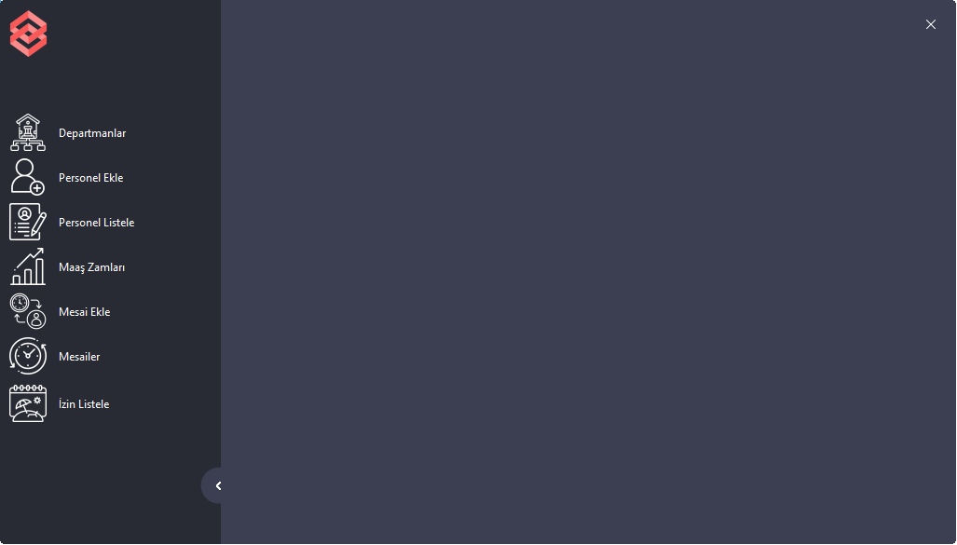
Projemizde Var Olan Özellikler
Şekil 3.1’deki resimde görmüş olduğunuz programımızın giriş sayfasıdır. Bu sayfa ; Departmanlar, Personel Ekle, Personel Listele, Maaş Zamları, Mesai Ekle, Mesailer, İzin Listesi gibi sayfalara gidilmesini sağlayan kısımdır.

Slide 19
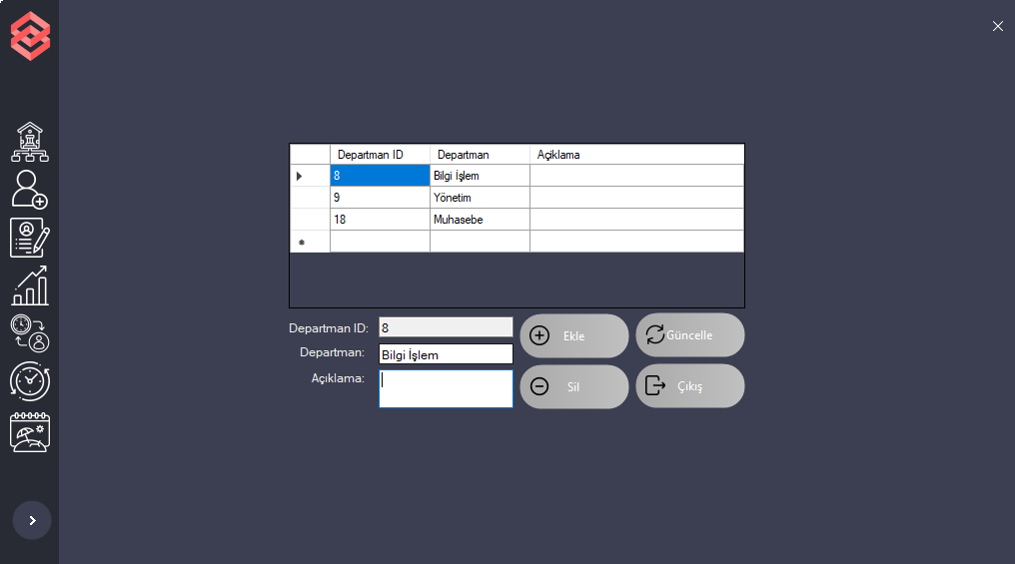
Projemizde Var Olan Özellikler
Şekil 3.2’deki resimde görmüş olduğunuz departman ekleme sayfasıdır. Bu kısımda departman ve açıklama ekleme güncelleme silme kısmıdır.

Slide 20
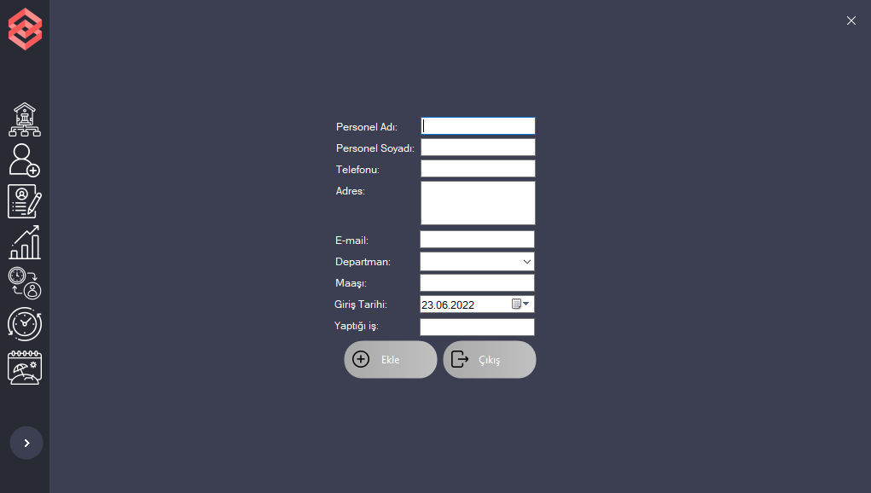
Projemizde Var Olan Özellikler
Şekil 3.3’de ki resimde görmüş olduğunuz gördükleriniz personel ekleme sayfasıdır. Bu kısımda personel adı, soyadı, telefonu, adresi, mail’i, departmanı, maaşı, giriş tarihi ve yaptığı iş gibi bilgileri giriş yapılarak personel eklenir.

Slide 21
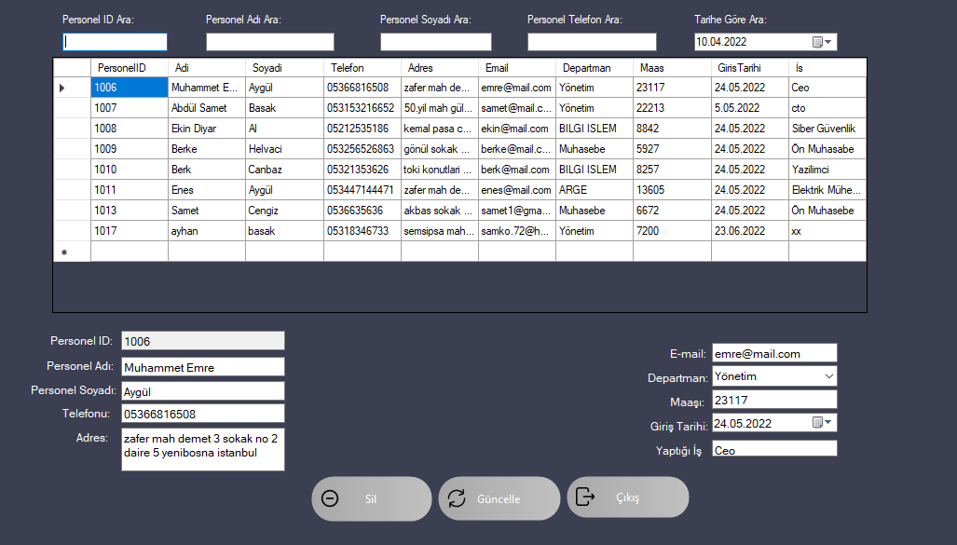
Projemizde Var Olan Özellikler
Şekil 3.4’deki resimde görmüş olduğunuz personel listeme sayfasıdır. Bu sayfada personel bilgilerini güncelleyebileceğiniz, silebileceğiniz ve personel bilgilerini isterseniz id,ad,soyad,telefon,giriş tarihi ile listeleyebileceğiniz kısımdır.

Slide 22
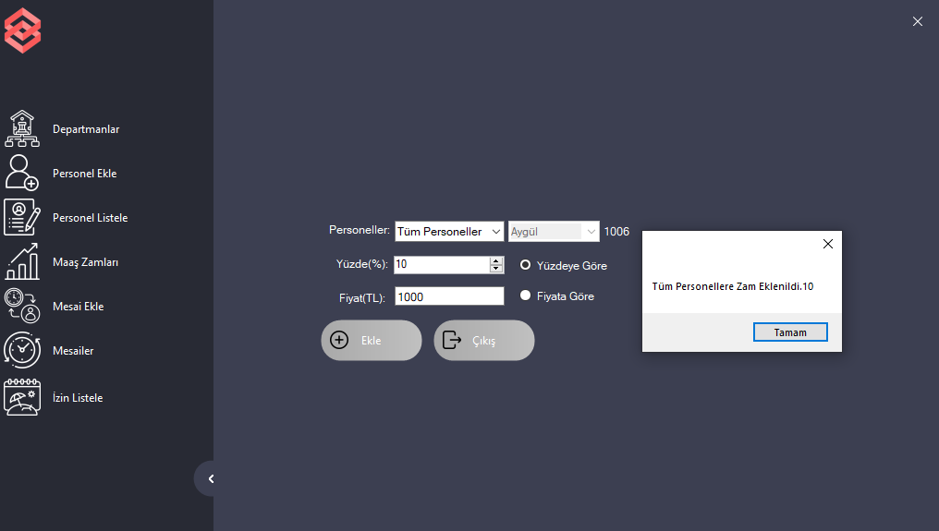
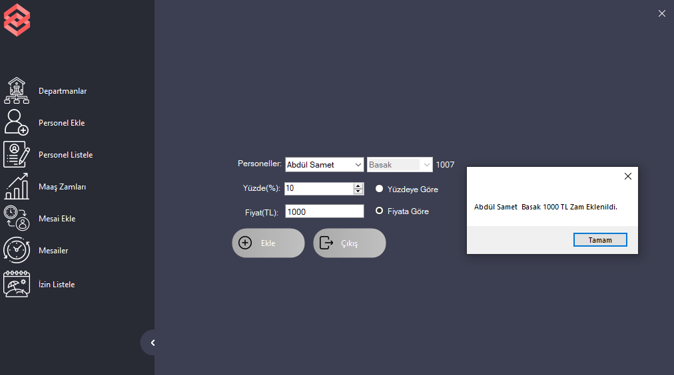
Projemizde Var Olan Özellikler
Şekil 3.5 ve 3.6’daki resimde görmüş olduğunuz maaş zamları sayfasıdır. Bu kısımda tüm personellere ya da kişi bazlı yüzdeye göre ya da isterseniz fiyata göre zam yapılabilen kısmıdır.

Slide 23
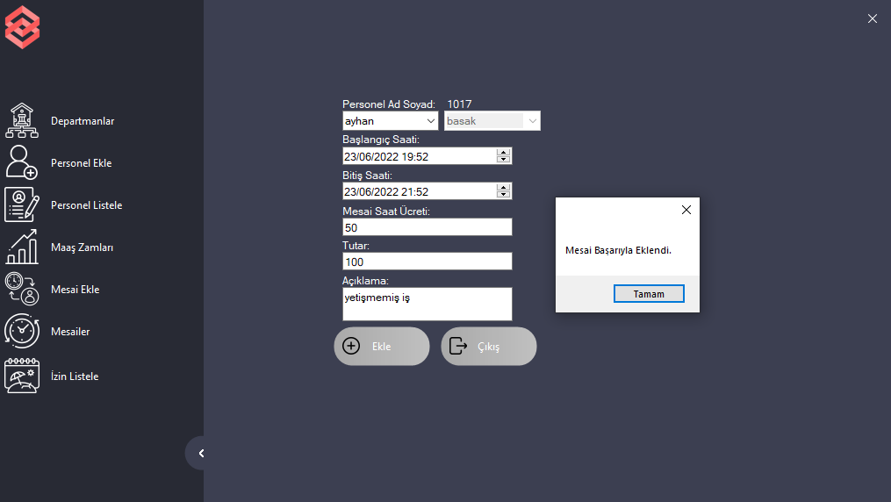
Projemizde Var Olan Özellikler
Şekil 3.7’deki resimde görmüş olduğunuz gördüğünüz mesai ekleme sayfasıdır Bu kısımda personel adı, soyadı, mesai başlangıç ve bitiş saati, mesai saat ücreti gibi bilgileri giriş yaptıktan sonra otomatik olarak tutar hesaplanır ve mesai sebebi için açıklama yazıldıktan sonra personel adına mesai eklenir.

Slide 24
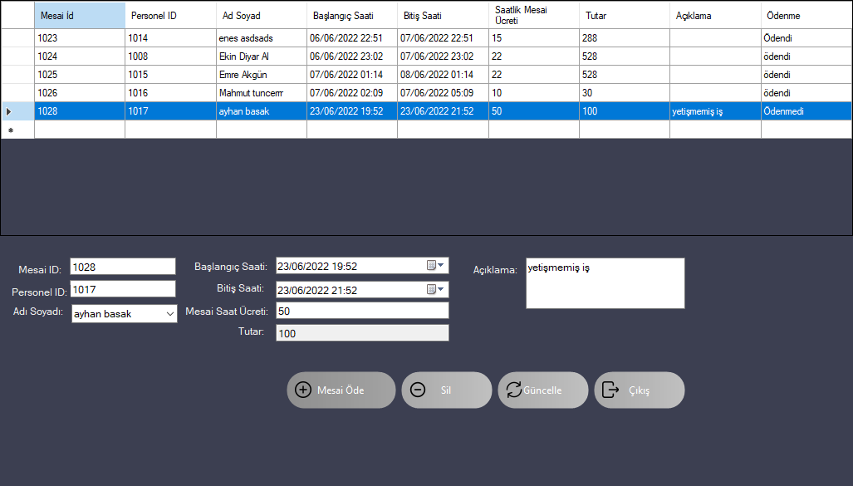
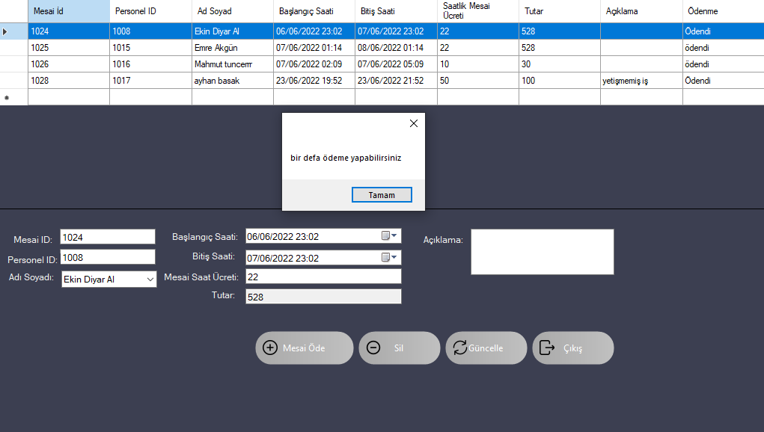
Projemizde Var Olan Özellikler
Şekil 3.8 ve 3.9’daki resimlerde gördükleriniz mesailer sayfasıdır. Bu kısımda personellere eklenmiş olan mesai bilgilerini görüntüleyebildiğimiz, mesailerini ödeyebildiğimiz ve mesai bilgilerini silip, güncelleyebildiğimiz kısımdır. Bu alanda mesai ödeme işlemi bir kere gerçekleşmişse yanlışlık veya dolandırıcılık olmaması adına program bize bir hata mesajı döndürür ve tekrar ödeme yapılmasına izin vermez.

Slide 25
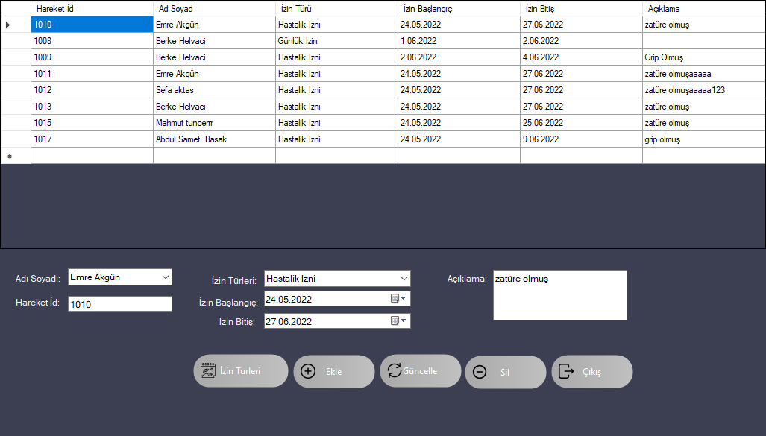
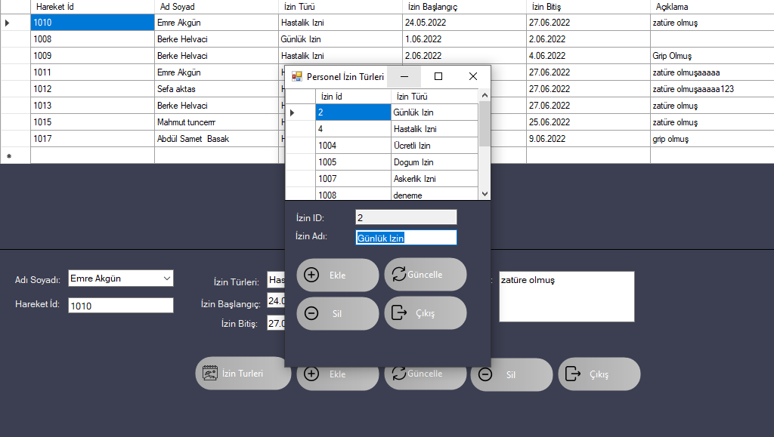
Projemizde Var Olan Özellikler
Şekil 3.10 3.11’deki resimlerde gördükleriniz izin listeleme sayfasıdır. Bu sayfa personellere verilmiş olan izin bilgilerini görüntüleyebildiğimiz, izin türlerini ve izin bilgilerini ekleyip, silip, güncelleyebildiğimiz kısımdır.

Slide 26


Slide 27
Teşekkürler
Muhammet Emre Aygül
Abdül Samet Başak

